Slide 1
LE PARTAGE DU MONDE, de l’an 200 av. JC à nos jours Esquisse d’une histoire géopolitique universelle Mardi 10 juin 2025 (15/15) 8ème période : 1815-1914 Europe et Russie à la conquête de l’Orient et de l’Asie 1853-1914 : Apogée des impérialismes et partage de l’Asie orientale Indes et Malaisie britanniques ; Indochine française ; Indes néerlandaises, Philippines américaines ; 1er empire japonais

Slide 2
1846-1914 : Au sud de l’Insulinde, après la conquête du nord de Sumatra, et notamment d’Aceh, et la conquête de la partie orientale de l’archipel, les Hollandais contrôle la totalité de l’Indonésie
1874-1912 : Naissance de la Malaisie britannique, un ensemble hétéroclite : Colonie des Straits Settlements, Penang, Malacca et Singapour ; Les sultanats de la Fédération malaise, les rajas blancs de Sarawak, la compagnie de Nord-Bornéo et le sultanat de Brunei deviennent des protectorats
1839-1890 : Naissance du Bornéo britannique
James et Charles Brook, les Rajahs blancs, obtiennent du sultan de Brunei, la souveraineté sur le Sarawak
1846-1874 : La 1ère conquête hollandaise
1846-1863 : 1ère conquête hollandaise de la partie orientale de l’archipel : Nord de Bali ; Royaume bugi de Bone au sud de Célèbes ; Sultanat de Banjarmasin au sud de Bornéo
1858-1874 : Conquête hollandaise du nord de Sumatra
1858-1872 : Soumissions des sultanats de Deli et de Siak
1869-1874 : La conquête du sultanat d’Aceh : Victoire hollandaise mais début d’une longue guérilla
1874-1909 : Naissance de la Malaisie britannique
1874 : Dans la péninsule malaise, traité de Pangkor : Selangor et Perak mis sous tutelle britannique ; Grâce à l’aide et au pouvoir croissant des résidents, les sultans reprennent un contrôle pérenne et les activités minières et commerciales reprennent leurs croissances
1880-1888 : Les sultanats de Sembilan, Johore et Pahang passent sous protectorat britannique
1896-1909 : Les sultanats de Perak, Selangor, Pahang et Negeri Sembilan regroupés dans la Federated Malay States ; Traité GB-Siam de Bangkok ; Les sultanats sous suzeraineté siamoise, Kedah, Perlis, Kelantan et Terengganu, passent sous contrôle britannique
1884-1914 : La 2nde conquête hollandaise
1884-1914 : 2nde conquête hollandaisede la partie orientale de l’archipel : Nouvelle-Guinée occidentale ; Petites Îles de la Sonde : Lombok, sud de Bali, Sumbawa, Florès, Timor occidental ; Centre de Bornéo ; Nord de Célèbes ; Moluques ; Seul le Timor oriental reste portugais ; Environ 200 souverains locaux des Indes néerlandaises prêtent allégeance aux Pays-Bas
1877-1912 : Le nord britannique de Bornéo devient un ensemble de protectorats de la Couronne
1877-1885 : Au Nord-Est de Bornéo, naissance de la British North Borneo Company (BNBC), compagnie à charte ; Accord entre la Grande Bretagne et l’Espagne et frontière maritime entre Nord-Bornéo britannique et les îles Sulu appartenant aux Philippines espagnoles
1886-1912 : Le protectorat britannique de Bornéo : Sarawak, sultanat de Brunei et Bornéo du Nord ; Accord entre la Grande Bretagne et les Pays-Bas, et
frontière établie entre Nord-Bornéo et Kalimantan (Sud-Bornéo) des Indes néerlandaises

Slide 3
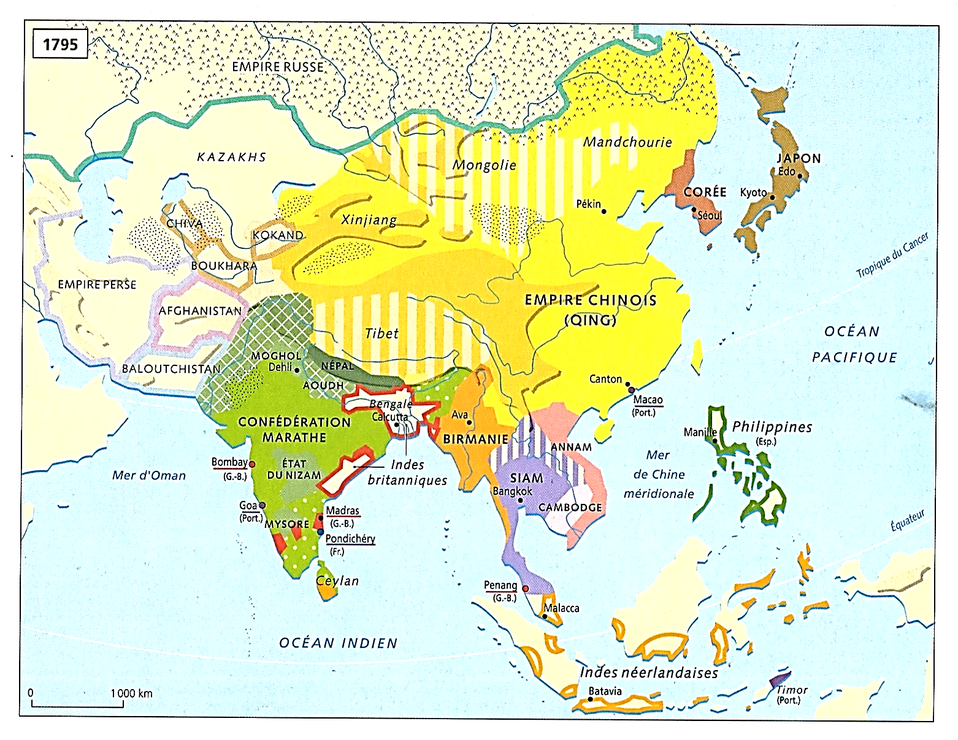
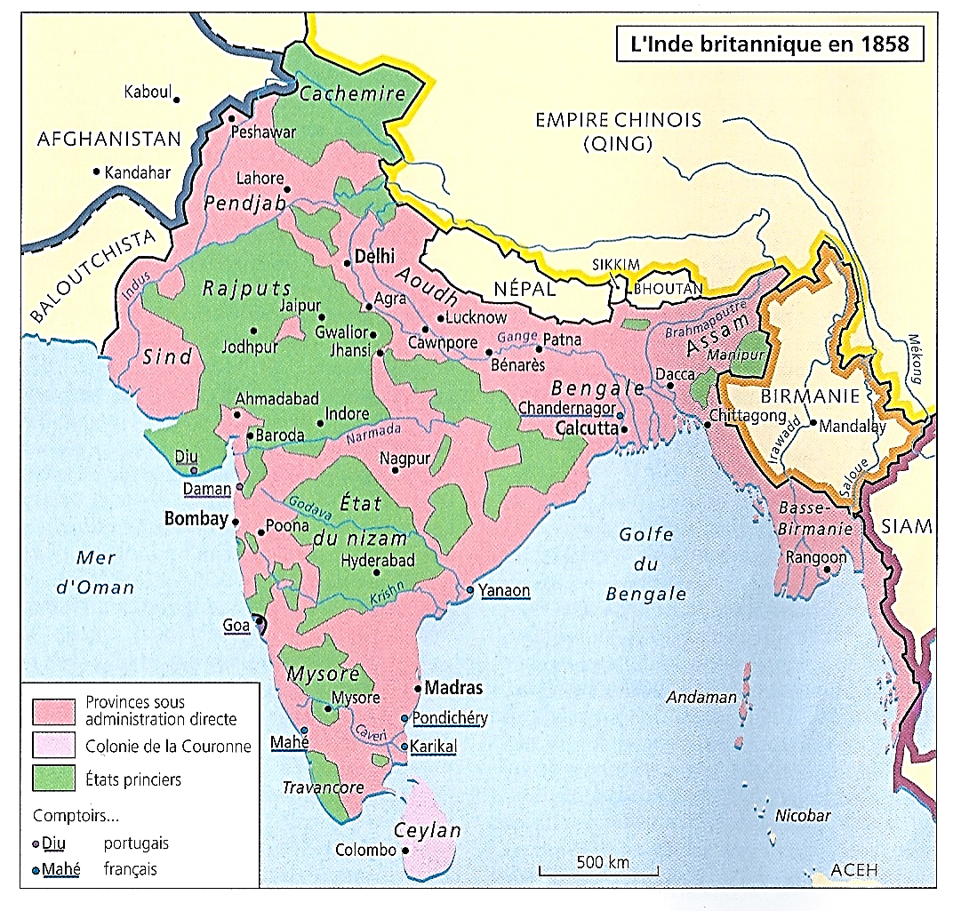
1846-1914 : Au sud de l’Insulinde, après la conquête du nord de Sumatra, et notamment d’Aceh, et la conquête de la partie orientale de l’archipel, les Hollandais contrôle la totalité de l’Indonésie
1874-1912 : Naissance de la Malaisie britannique, un ensemble hétéroclite : Colonie des Straits Settlements, Penang, Malacca et Singapour ; Les sultanats de la Fédération malaise, les rajas blancs de Sarawak, la compagnie de Nord-Bornéo et le sultanat de Brunei deviennent des protectorats
1846-1914
4
4
4
4
6
5
4
4
4
4
3
7
9
9
8

Slide 4
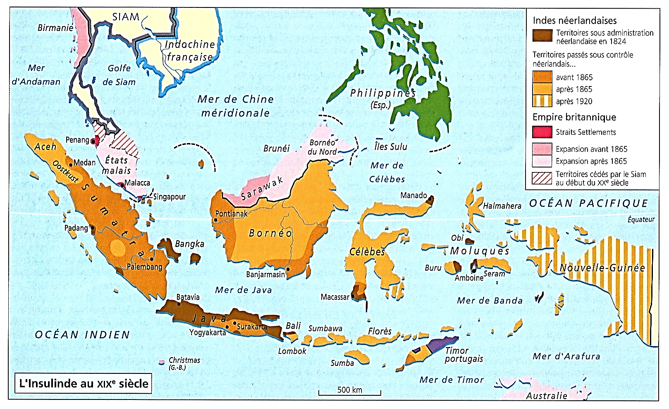
*Brefs rappels…
*La conquête de l’Insulinde
Par les Britanniques et les Hollandais…
a) 1819-73 : Côté britannique…
Dans la péninsule malaise ; Deux points…
a) Singapour…
Malgré la concurrence des ports chinois
Elle a su rester en Asie un pôle commercial majeur, en devenant la plaque tournante du monde malais
*En se recentrant sur…
- Le drainage des richesses de la péninsule
- L’abondant commerce des Indes néerlandaises, JL Margolin, p. 408
b) Sans pour cela, politiquement
Inférer dans les affaires des Etats malais…
*1873 : Lord Kimberley, chef du Colonial Office
Le gouvernement de Sa Majesté, est-il besoin de le préciser, n’a aucun désir d’inférer dans les affaires des Etats malais ; Le colonialisme réticent…

Slide 5
b) Côté hollandais…
*Après…
1818-33 : La conquête
De la partie occidentale de l’archipel
La conquête du Sud et de centre de Sumatra
Et la soumission définitive de Java
Ce sera…
a) 1846-1914 : Celle de la partie orientale
Et du nord de Sumatra, dont Aceh
*Mais pour introduire le récit
De cette conquête hollandaise
*Commençons par une intrusion britannique
Celle de 1839, au nord-ouest de Bornéo…

Slide 6
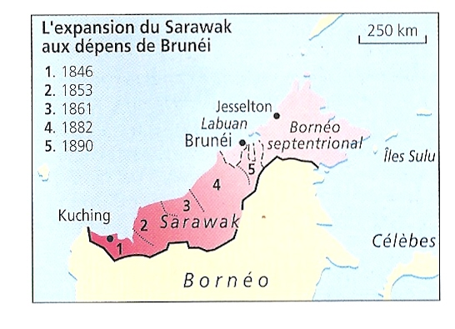
1839-1890 : Naissance du Bornéo britannique : James et Charles Brook, les Rajahs blancs, obtiennent du sultan de Brunei, la souveraineté sur le Sarawak
*1839 : Au nord-ouest de Bornéo, à Kuching…
Venu de Singapour, le Britannique James Brook
Agent de l’EIC mais agissant à titre personnel
Aide le sultan de Brunei, Omar Ali Saifuddin II
A mâter une révolte
*1841 : En récompense…
Brook se fait nommer gouverneur du Sarawak
*1846 : Brook obtient de Brunei…
Le Sarawak en toute souveraineté
Fondant ainsi la dynastie des rajahs blancs
*1853-90 : James puis son neveu Charles Brook (1868), étendent le Sarawak vers l’est
Aux dépens de Brunei
*Face à cette intrusion britannique
Les Hollandais réagissent…

Slide 7
1846-1874 : La 1ère conquête hollandaise
1846-1863 : 1ère conquête hollandaise de la partie orientale de l’archipel : Nord de Bali ; Royaume bugi de Bone au sud de Célèbes ; Sultanat de Banjarmasin au sud de Bornéo
*1850 : Les Hollandais renoncent
Au nord de Bornéo ; En revanche…
*Cette intrusion britannique les incite
A lancer la conquête de la partie orientale de l’archipel ; Quatre directions…
a) 1846-49 : Conquête du nord de Bali
b) 1850-54 : A Pontianak, à l’ouest de Bornéo
Ils soumettent une confédération autonome de mineurs d’or chinois
c) 1858-60 : Au sud de Célèbes
Ils conquièrent et annexent
Le royaume bugi (Bone), vassal depuis 1825
NB : Résistance jusqu’en 1906 ; Et enfin…
d) 1859-63 : Au sud-est de Bornéo…
Ils annexent le sultanat de Banjarmasin
NB : Résistance jusqu’en 1905

Slide 8
*1863 : 1er Bilan…
La plus grande partie de l’archipel indonésienne est déjà conquise
Mais malgré ces conquêtes
Le résultat reste mitigé…
*1860 : Au moment où les Français s’emparent de la Cochinchine, et offre leur protectorat au Cambodge,…
Les Néerlandais ne contrôlent encore, en dehors de Java et des Moluques, que des territoires dispersés, sans cohérence, sans grand intérêt économique, et entrecoupés d’immenses zones à peine reconnues,
Ou liées à Batavia par des accords peu contraignants, JL Margolin, p. 405
*Malgré cela, les Hollandais vont Poursuivre leurs efforts
Et notamment au nord de Sumatra ; Avec…
*Objectif…
Face aux Britanniques de Singapour
Mieux contrôler le détroit de Malacca
En soumettant toute sa côte sud…

Slide 9
1858-1874 : Conquête hollandaise du nord de Sumatra
1858-1872 : Soumissions des sultanats de Deli et de Siak
*1858-72 : Au NE de Sumatra…
Les Hollandais soumettent les Batak
NB : Résistance jusqu’en 1895
*Puis ils prennent le contrôle
De Medan et du sultanat de Deli
A l’entrée nord du détroit de Malacca
NB : 1870 : Médan, débouché du tabac
Produit dans l’Oostkust
*Et dans le même temps…

Slide 10
1858-1872 : Soumissions des sultanats de Deli et de Siak
*1858 : Au sud du détroit…
Les Hollandais soumettent
Le sultanat de Siak, en face de Singapour
*1858 : Maîtres de la côte sud du détroit
Ils se sentent assez forts pour imposer
Des droits de douane plus élevés
*1870 : Réaction de la GB pour qui
Ces augmentations sont
Une remise en cause du libre-échange
Inclus dans le traité de Londres de 1824
*Un nouveau traité s’impose…

Slide 11
1858-1872 : Soumissions des sultanats de Deli et de Siak
*Nov. 1871 : Traité de La Haye PB-GB…
a) Le libre-échange est rétabli
Les Britanniques obtenant des droits de douane égaux
b) En échange…
Les Hollandais contrôlent Siak et Medan
Globalement, la GB leur laisse
Les mains libres à Sumatra
Y compris à Aceh, à l’extrême nord de l’île
NB : 1824 : Le traité de Londres garantissait L’indépendance d’Aceh
En tant que protectorat hollandais
NB : 1820 : Avec une part de 50 %
Aceh, 1er producteur mondial de poivre
*Face à la progression hollandaise
Le sultan d’Aceh s’inquiète et réagit…

Slide 12
1869-1874 : La conquête du sultanat d’Aceh : Victoire hollandaise mais début d’une longue guérilla
*1869 : Se sentant menacé par les Hollandais
Le sultan d’Aceh, Mahmud Syah II
Fait appel à la protection
Du sultan-calife ottoman d’Istanbul (!)
Puis à celle de la GB ; Mais sans succès
*En revanche…
Adolphus G. Studer
Consul américain à Singapour
Semble intéressé…
Un protectorat naval US en échange de l’île de Weh, au nord de la capitale Kota Radja
NB : Qui deviendra Banda Aceh en 1962
*Informés par les Britanniques (cafteurs !)
Les Hollandais réagissent…

Slide 13
1869-1874 : La conquête du sultanat d’Aceh : Victoire hollandaise mais début d’une longue guérilla
*Déc. 1873 : La guerre d’Aceh commence…
Les Hollandais débarquent ; Et…
*Jan. 1874 : Ils s’emparent de la capitale
Le sultan se retire pour organiser la résistance et il meurt rapidement du choléra
*1874 : La guerre semble déjà terminée
Mais le conflit ne s’arrête pas
Et tourne à une guérilla générale
Encouragée par les ulémas, chefs religieux
NB : 1874-1904
La guérilla d’Aceh durera 30 ans
*1904 : Les Hollandais réussiront
A vaincre la guérilla
En détachant les uleebalang, chefs traditionnels, des ulémas révoltés
Dont les derniers ne seront tués qu’en 1912
*Bilan…

Slide 14
1869-1874 : La conquête du sultanat d’Aceh : Victoire hollandaise mais début d’une longue guérilla
*1874 : Malgré la résistance à Aceh
La conquête de Sumatra et de la partie occidentale de l’archipel est terminée
*Reste celle de la partie orientale…
*Mais avant cela, traversons le détroit
Et passons du côté britannique
*Retour à Singapour, en 1873…

Slide 15
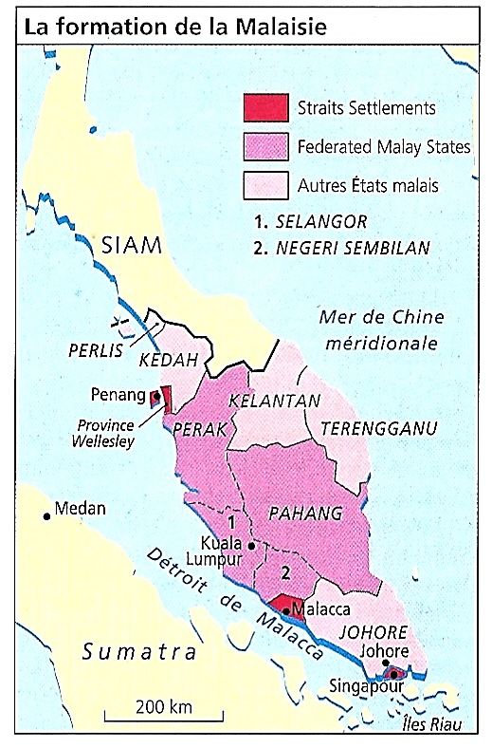
1874-1909 : Naissance de la Malaisie britannique
1874 : Dans la péninsule malaise, traité de Pangkor : Selangor et Perak mis sous tutelle britannique ; Grâce à l’aide et au pouvoir croissant des résidents, les sultans reprennent un contrôle pérenne et les activités minières et commerciales reprennent leurs croissances
*Dans la péninsule malaise, les Britanniques n’ont pas
La même soif de conquête que celle des Hollandais ; Cependant…
*1873 : Le réticent secrétaire aux colonies Kimberley
Finit par se laisser convaincre d’intervenir
Dans les affaires compliquées des sultanats malais
*Deux raisons de ce revirement…
a) Risque possible d’une intervention allemande ; Plus sérieusement…
b) Le lobby singapourien interventionniste s’organise avec son chef James Guthrie
Financeur du Chinois Yap Ah Loy, Kapitan Cina, chef des mineurs de Kuala Lumpur Tous deux soutenus par 248 commerçants chinois
*Ensemble, ils poussent Londres à intervenir à Selangor et à Perak mal gouvernés
Kimberley finit par approuver l’envoi de conseillers britanniques
Pour rétablir la paix civile favorable au commerce, JL Margolin, p. 417
*Et finalement…

Slide 16
1874 : Dans la péninsule malaise, traité de Pangkor : Selangor et Perak mis sous tutelle britannique ; Grâce à l’aide et au pouvoir croissant des résidents, les sultans reprennent un contrôle pérenne et les activités minières et commerciales reprennent leurs croissances
*Jan. 1874 : Traité de l’île de Pangkor, signé par Sir Andrew Clarke
Gouverneur général des Straits Settlements
a) Le prétendant pro-britannique Abdullah est confirmé comme sultan de Perak
b) Avec le sultan de Selangor, Abdullah demande qu’on leur apprenne à gouverner
Et Andrew Clarke se résout à leur imposer un adviser, un résident
*Londres, pour ne pas perdre la face, entérine le fait accompli
Mais la consigne reste la modération : Le résident n’est pas un dirigeant
Cependant, dans les faits…
*Les résidents vont exercer un pouvoir croissant ; Et l’efficacité du système…
- Fin des luttes intestines
- Augmentation des revenus des Etats et de leurs commerces
L’efficacité du système va assurer sa pérennisation ; Conséquence…
*1880 : A Singapour…
Face à cette intrusion réussie dans les affaires malaises
Et plus globalement face au contexte d’impérialisme croissant
On s’interroge sur l’avenir…

Slide 17
1880-1888 : Les sultanats de Sembilan, Johore et Pahang passent sous protectorat britannique
*1880 : Pour Sir Frederick Weld, gouverneur des Straits Settlements, trois constats…
a) En Asie, depuis 1842, les Straits Settlements
Ont été supplantés en tant qu’entrepôts par les autres ports asiatiques
Conséquence : Poursuivre l’emprise économique de leur hinterland malais
b) Dans l’Etat de Pahang, gestion chaotique des concessions minières
Oblige, comme à Perak et Selangor en 1874, à intervenir
c) Mais surtout, fait nouveau
La pression conquérante des autres puissances augmente
Allemands en Nouvelle-Guinée ; Et surtout Français en Indochine
*Conclusion pour Weld, il faut aller plus loin que le traité de 1874
Passer à l’étape suivante en créant une fédération sous contrôle britannique
Qui rassemblerait l’ensemble des Etats malais
*1882-86 : Après Perak et Selangor, le Sembilan passe sous protectorat GB ; Puis…
*1885-88 : Ce sera le tour de Johore et de Pahang
Et enfin…

Slide 18
1896-1909 : Les sultanats de Perak, Selangor, Pahang et Negeri Sembilan regroupés dans la Federated Malay States ; Traité GB-Siam de Bangkok ; Les sultanats sous suzeraineté siamoise, Kedah, Perlis, Kelantan et Terengganu, passent sous contrôle britannique
*1896 : Sous l’égide de la GB…
Quatre Etats : Perak, Pahang, Selangor et Sembilan
Se regroupent en une fédération, la Federated Malay States (FMS)
Administrée par un résident général britannique siégeant à Kuala Lumpur
NB : 1880 : La réussite économique de Kuala Lumpur avait amené
Les Britanniques à l'élever au rang de capitale de Selangor
*1896 : Donc, au centre de la péninsule, quatre Etats regroupés dans la FMS
En revanche, au sud et au nord, des évolutions différentes…

Slide 19
1896-1909 : Les sultanats de Perak, Selangor, Pahang et Negeri Sembilan regroupés dans la Federated Malay States ; Traité GB-Siam de Bangkok ; Les sultanats sous suzeraineté siamoise, Kedah, Perlis, Kelantan et Terengganu, passent sous contrôle britannique
a) Au sud, Johore, bien que protectorat GB, reste en dehors de la Fédération
Et grâce au sultan Abu Bakar (1886-95) jugé modernisateur modèle
Aucun résident britannique jusqu’en 1914
b) Au nord…
Depuis le traité GB-Siam de 1826
Le raja de Perlis et les sultans de Kedah, Kelantan et Terengganu
Sont vassaux du roi du Siam
Mais…
*1909 : Nouveau traité GB-Siam de Bangkok
Ces quatre sultanats passent sous contrôle britannique, avec un résident
Sans entrer dans la Fédération malaise, les Unfederated Malay States
*Bilan en trois points…

Slide 20
*Au début du XXe siècle…
1) Côté sultanats, malgré la tutelle britannique…
Les sultans et les chefs locaux conservent leurs pouvoirs coutumiers et religieux
Ils sont membres de droit du Federal Council constitué en 1909 pour la FMS
De plus, ils bénéficient de la paix britannique ; Et de confortables pensions…
2) Côté britannique…
La péninsule malaise devient un élément fondamental de l’Empire anglo-indien Avec…
a) Dans la péninsule, les mines d’étain
Puis ce seront les plantations d’hévéas à partir de 1889
b) Singapour ; Qui concentre 40-50 % du commerce malais et indonésien…
- Une place logistique : Marchandises emballées, étiquetées, voire transformées
- Un pôle migratoire : Afflux continuel de la main d’œuvre chinoise et indienne
*Et enfin…

Slide 21
3) Naissance de la future Malaisie…
a) Globalement, un ensemble désuni…
- Une population malaise dans les Etats
Mais majoritairement chinoise dans les Straits Settlements
- Entre les colonies des Straits Settlements et les protectorats malais
Il n’y a pas d’unité politique
NB : 1920 : Tentative de fusion, mais refus des sultans
De peur d’être définitivement débordés par les Chinois
b) En revanche, les Britanniques, comme en Inde
Impose une unité administrative
- Le résident général à Kuala Lumpur devient le gouverneur général de Singapour
- Et l’administration britannique du Malayan Civil Service est toute puissante
A la fois dans la FMS et dans les Straits Settlements
NB : Comme l’Inde unie, la Malaisie est une création du colonisateur britannique
*Et maintenant, retour au côté hollandais…

Slide 22
1884-1914 : La 2nde conquête hollandaise : Conquête de la partie orientale de l’archipel : Nouvelle-Guinée occidentale ; …
*1880 : Après la victoire sur Aceh…
Et face aux prétentions croissantes des autres puissances, GB, France, Allemagne, Japon…
L’expansion néerlandaise devient systématique…
*1880 : D’abord, la Nouvelle-Guinée…
- 1770-93 : Découverte par James Cook
Elle est revendiquée par les Britanniques
En réaction…
- 1828 : Occupée par les Hollandais
- 1884-85 : Partage PB-GB-Allemagne
- Allemande au NE, britannique au SE
Et hollandaise à l’ouest
NB : Réellement contrôlée après 1920
*Puis…

Slide 23
1884-1914 : … Petites Îles de la Sonde : Lombok, sud de Bali, Sumbawa, Florès, Timor occidental ; Centre de Bornéo ; Nord de Célèbes ; Moluques ; Seul le Timor oriental reste portugais ; Environ 200 souverains locaux des Indes néerlandaises prêtent allégeance aux Pays-Bas
*1894-1914 : Après la Nouvelle-Guinée…
Conquête totale de la partie orientale
*1898 : 200 souverains prêtent allégeance
Les Hollandais leur imposent des Korte Verklaringen, déclarations succinctes
Faisant de ces princes de simples exécutants
*1905 : Conquêtes du centre de Bornéo
Et du nord de Célèbes
*1906-08 : Les petites îles de la Sonde…
- Lombok (1894) ; Sud de Bali
NB : Puputan, suicide collectif des souverains Sumbawa, Sumba, Florès, Timor occidental
NB : Timor partagé depuis 1859 entre PB-Portugal
Et enfin…
*1908 : L’ensemble des Moluques…
*Bilan…

Slide 24
*1908 : Malgré les résistances
Et après un siècle de conquête
Les PB contrôlent l’ensemble de l’archipel
*Un contrôle difficile d’un vaste territoire
Composé d’une myriade d’îles
Et où les révoltes perdurent
En réalité, une souveraineté théorique ; Ainsi…
*1894-1912
Pour légitimer leurs possessions, les Hollandais
Tout comme les Britanniques et les Espagnols
Doivent multiplier les relevés pour inventorier
Et tracer la myriade d’îlots et de récifs
A l’intérieur de leurs frontières maritimes
*Mais revenons au récit…

Slide 25
*Un contrôle difficile
Qui n’est pas sans rappeler celui
Des Britanniques en Inde et en Malaisie
*Dans les deux cas, PB et GB
Trois points communs…
a) Au départ, une compagnie à charte
Puis relayée par son Etat-métropole
b) Une population agricole nombreuse Source de production et de fiscalité
c) Une métropole coloniale
Face à des princes…
- Avec qui on établit des alliances, tout en projetant leur éviction (doctrine of lapse et guerre de Java)
- Et finalement
Princes perçus comme garant de l’ordre Avec qui on établit une co-gouvernance ; Bien que dans les deux cas
Le pouvoir de ces princes
Reste symbolique et protocolaire

Slide 26
*1908 : Les PB contrôlent
Tout l’archipel indonésien
*Tout ? Non !
Le nord de Bornéo britannique
*Terminons cette longue histoire de conquêtes, par ce cas particulier…

Slide 27
*Rappels…
*1846 : Au nord-ouest de Bornéo, à Kuching…
Le Britannique James Brook obtient
Du sultan de Brunei Omar Ali Saifuddin II
Le Sarawak en toute souveraineté
Fondant ainsi la dynastie des rajahs blancs
*1853-90 : James puis son neveu Charles Brook (1868-1917) étendent le Sarawak vers l’est
*Mais ils ne sont pas les seuls
A convoiter cette région...

Slide 28
1877-1912 : Le nord britannique de Bornéo devient un ensemble de protectorats de la Couronne
1877-1885 : Au Nord-Est de Bornéo, naissance de la British North Borneo Company (BNBC), compagnie à charte ; Accord entre la Grande Bretagne et l’Espagne, et frontière maritime entre Nord-Bornéo britannique et les îles Sulu appartenant aux Philippines espagnoles
*A l’extrême nord de Bornéo
Deux nouveaux protagonistes apparaissent…
a) 1851-76-87 : A l’est, les Espagnols des Philippines Soumettent le sultan des îles Sulu
Ils annexent ses possessions, îles et côte NE
NB : 1848-58 : Les derniers pirates Iranun vaincus NB : 1895 : Les Maranao du Sud-Mindanao soumis
b) 1877 : A l’ouest, deux associés
Le baron autrichien Von Overbeck et l’Anglais Alfred Dent obtiennent du sultan de Brunei
Une concession pour y établir des plantations
*Résultat : Contentieux
Entre Dent-Overbeck et les Espagnols…

Slide 29
1877-1885 : Au Nord-Est de Bornéo, naissance de la British North Borneo Company (BNBC), compagnie à charte ; Accord entre la Grande Bretagne et l’Espagne, et frontière maritime entre Nord-Bornéo britannique et les îles Sulu appartenant aux Philippines espagnoles
*1878 : Très vite, Von Overbeck se retire
Alfred Dent réclame la protection
Du gouvernement britannique ; Et finalement…
a) 1881 : La société d’Alfred Dent devient
Une compagnie britannique à charte
La British North Borneo Company, BNBC
NB : Futur Etat malais de Sabah ; Et…
b) 1885 : Accord anglo-espagnol
Les Philippines conservent les îles Sulu
Mais pas la côte NE, dévolue à la BNBC
NB : Frontière actuelle entre Malaisie et Philippines
*Epilogue…

Slide 30
1886-1912 : Le protectorat britannique de Bornéo : Sarawak, sultanat de Brunei et Bornéo du Nord ; Accord entre la Grande Bretagne et les Pays-Bas, et frontière établie entre Nord-Bornéo et Kalimantan (Sud-Bornéo) des Indes néerlandaises
*1886-88
Pour prévenir toute revendication future
Sarawak, le sultanat de Brunei et Bornéo du nord Deviennent des protectorats britanniques
Et enfin…
*1912 : La frontière, maritime et terrestre
Est établie avec les Indes néerlandaises
*Et maintenant
Terminons ce XIXe siècle asiatique (ouf !)
En retournant au cœur du volcan
*En 1870, en Chine ; Et au Japon…
Deux histoires désormais fortement liées…

